Slide 1
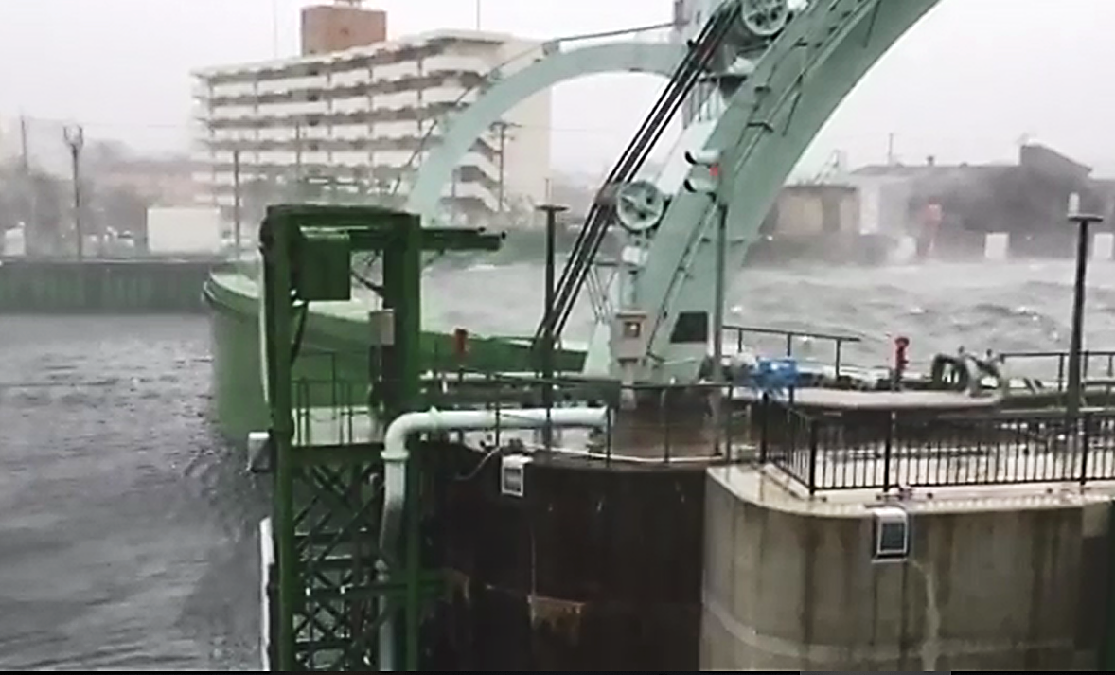
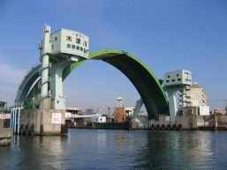
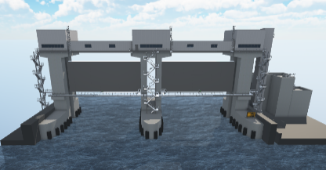
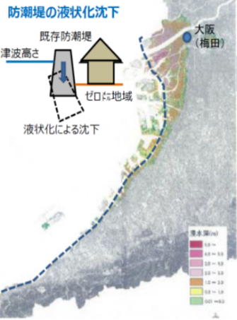
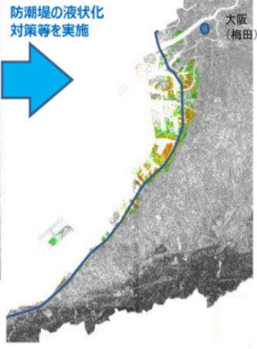

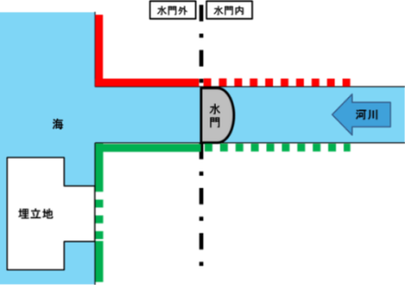
ポイント-１：南海トラフ巨大地震・津波対策
大阪湾沿岸部は、広大な海抜ゼロメートル地帯に人口・資産や高度な都市機能が集積しており、津波などによりひとたび浸水が発生すると、甚大な人的・物的被害が発生し、我が国全体の国民生活・経済活動に極めて深刻な影響が生じる恐れがあります。
このため、南海トラフ巨大地震などによる防潮堤の液状化対策に加え、三大水門（安治川水門、尻無川水門、木津川水門）更新事業などを行うことで津波、高潮対策を総合的に実施しています。
◆三大水門の更新
令和５年度
大阪府の高潮対策（イメージ図）
知事重点事業
平成30年台風第21号では、第二室戸台風を上回る観測史上最高の潮位を記録しましたが、三大水門閉鎖などの適切な操作により市街地の高潮被害（直接的な被害軽減額のみの試算で約17兆円）を防ぐことができました。
S56年完成
S45年完成
水門内
計画堤防高
▼OP＋4.30m
◀平成30年台風第21号
到来時の 木津川水門
水門を閉鎖することで、
観測史上最高潮位（O.P.+4.59m（大阪検潮所）)
の高潮被害を防止
（平成30年9月4日）
水門外水位※1
▼OP＋5.13m
海側
S45年完成
約3ｍ
水門内水位※1
▼OP＋2.05m
S45年完成
※1 14時20分時点の観測値
一方で、三大水門は、劣化による更新時期が迫っていることに加え、津波によって損傷する恐れがあります。そのため、将来の気候変動の影響や南海トラフ巨大地震による津波も考慮し、概ね20年をかけて順次各水門の更新を行います。
▲ 現在の木津川水門
＜令和５年度の事業＞
最も劣化が進む木津川水門の更新工事を進めるとともに、安治川水門では、新水門建設のための用地買収に向けた関係者協議を進めます。
▲ 整備後の木津川水門のイメージ
◆防潮堤の液状化対策
令和５年度
◆防潮堤の液状化対策 優先順位の考え方
知事重点事業
防潮堤位置 | 被害要因 | 凡例 | 対策期間
第一線防潮ライン （水門より外側等） | 地震直後に 満潮位で浸水 |  | 平成26～平成28年度 （完成済み）
 | L1（※2）津波 により浸水 |  | 平成26～平成30年度 （完成済み）
その他の箇所 （水門より内側等） | 地震直後に 満潮位で浸水
 | L1（※2）津波 により浸水 |  | 平成30～令和5年度 （施工中）
◆南海トラフ巨大地震（M＝9.1）による津波浸水想定
（「大阪府防災会議」における算出）
【対策前】
■浸水区域面積 約11,000ha
■津波での死者 約133,000人
※人的被害総数の99%以上が
津波による死者。
【対策後】
■浸水区域面積 約5,300ha（対策により半減）
■津波での死者 約7,200人
※浸水深1.0ｍ以上の区域は1/4程度に減少。
※ハード対策と併せて、ソフト施策により、
死者数を限りなくゼロに近づけることをめざす。
※2：L1津波 比較的発生頻度の高い津波
水門外
水門内
実線
点線
海
太線
水門
河川
細線
埋立地
水門を閉鎖することにより、
内陸部の浸水被害を軽減
※対策後の効果については 粗い試算であり、定まったものではない
＜令和５年度の事業＞
令和５年度の対策完了に向け、残る六軒家川の液状化対策を進めます。

